Slide 1
أبني معجمي

Slide 5
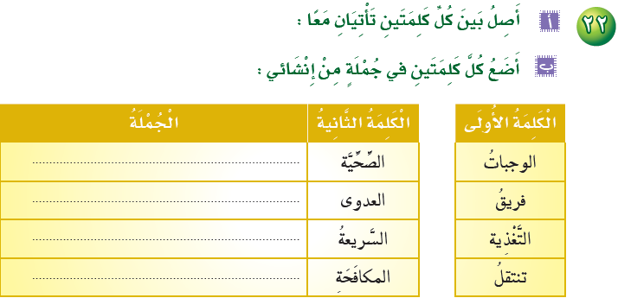
الإرشادات الصحية توضح طريقة التغذية الصحية
تنتقل العدوى بحمى الضنك بواسطة الإيديس
الوجبات السريعة تؤدي إلى السمنة
فريق المكافحة يستخدم المبيدات للقضاء على البعوض

Slide 6
يصعِّبُ
مفيد
ضئيلة

Slide 7
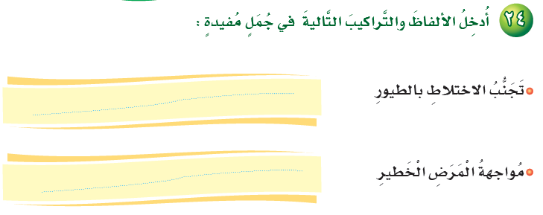
تَجَنُّبُ الاختلاط بالطيور المصابة
يجنبنا انتقال العدوى
الوقاية تساعدنا في مواجهة المرض الخطير

Slide 8
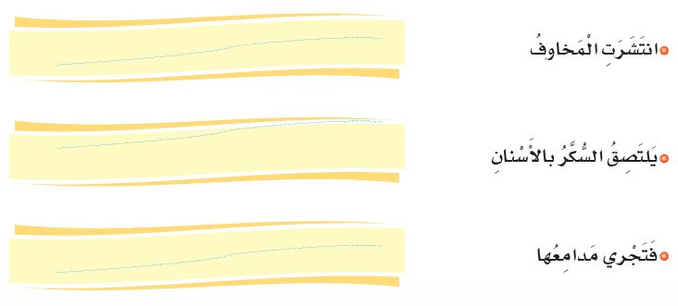
انَتشَرت المَخاوف من انتشار حمًّى الضَّنك
يَلتِصَقُ السُّكَّرُ بالأَسْنان عند إهمال تنظيفها
تبكي الأم لرحيل ابنها فَتَجْري مدامعها لفراقه.

Slide 9
حِفظ الأغذية بالتعليب
الإيديس
حُمَّى الضَّنْك
الأنفلونزا

